Slide 1


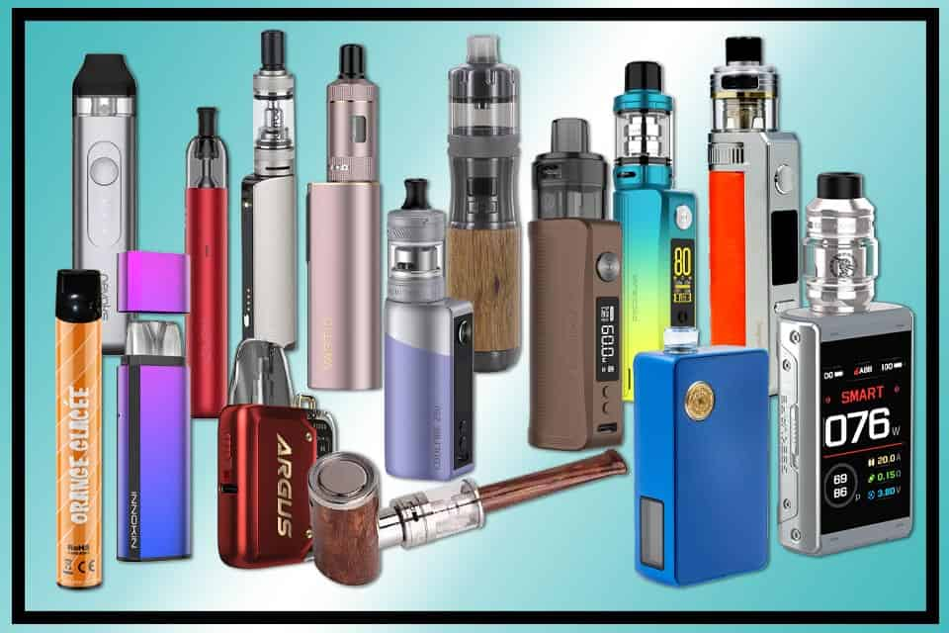
Cigarette électronique et jeunes : une fausse alternative ?
Par Yehya Kadiri
https://voluptycig.com/img/cms/Img%20Blog/Blog-Choisir-sa-premiere-Ecigarette_intro.jpg
20/5/2025

Slide 2
Plan de la présentation
Introduction à la cigarette électronique
Efficacité de la cigarette électronique pour arrêter de fumer
Risques d'addiction chez les jeunes
Statistiques sur l'usage en santé publique au Liban
Conclusion et perspectives

Slide 3
Introduction à la cigarette électronique
Définition:
Appareil délivrant une vapeur contenant nicotine.
Alternative au tabac traditionnel
Apparue au début des années 2000
Popularité
Usage croissant chez les jeunes et adolescents.
Attirance pour les saveurs variées
Image moderne et perçue moins nocive

Slide 4
Efficacité pour aider à cesser de fumer
Études contradictoires
Certains montrent une aide modérée à l’arrêt.
Limitations
Peu d’évidences pour usage long terme efficace.
Accompagnement nécessaire
Le soutien psychologique reste crucial.

Slide 5
Risques d'une nouvelle forme d'addiction
Dépendance à la nicotine
La cigarette électronique délivre souvent une forte dose de nicotine.
Effet passerelle
Risque d’amener les non-fumeurs à fumer du tabac traditionnel.
Effets sur santé
Irritations pulmonaires et potentiels impacts à long terme inconnus

Slide 6
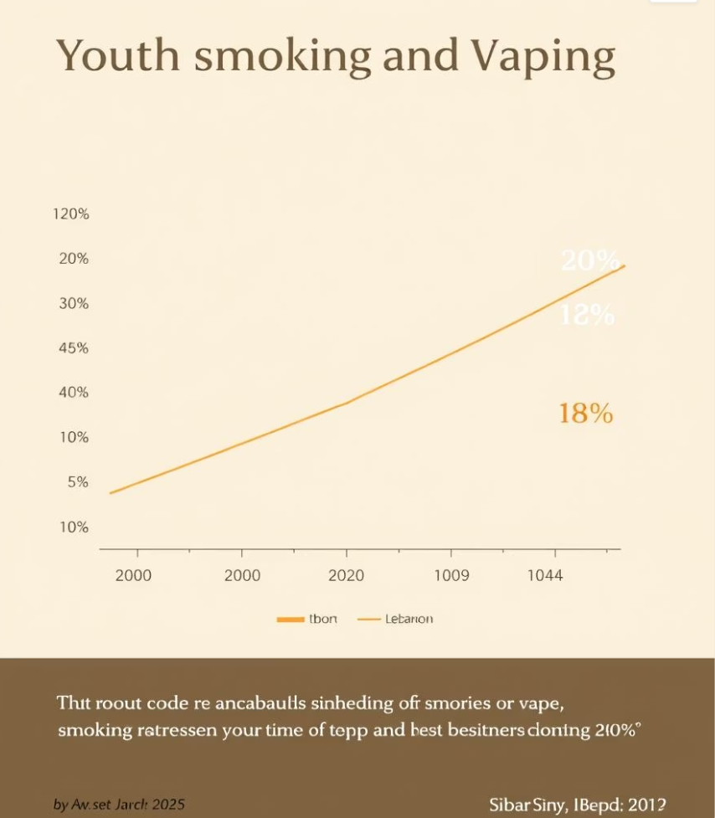
Statistiques sur l’usage chez les jeunes au Liban
Usage tabac traditionnel | 35%
Usage cigarette électronique | 22%
Jeunes tentant d’arrêter | 15%
Nouvelle initiation via e-cigarette | 10%
Source : Santé publique Libanaise, 2024

Slide 7
Conclusion et perspectives
Effet mitigé
La cigarette électronique aide certains à arrêter.
Risque d’addiction
Peut engendrer une nouvelle dépendance chez les jeunes.
Besoin d’encadrement
Renforcer prévention et surveillance chez les étudiants

Slide 8

Références
Ministère de la Santé Libanais. Rapport 2024. https://www.moph.gov.lb
Organisation Mondiale de la Santé. Usage des e-cigarettes. https://www.who.int
Institut National de la Santé Publique. Études sur l'addiction. https://www.insp.qc.ca

